Slide 1

2019冬令营小学数学“空间观念”主题悦读
左 右
黑龙江省大庆市杜蒙县北完小学 董剑波

Slide 2

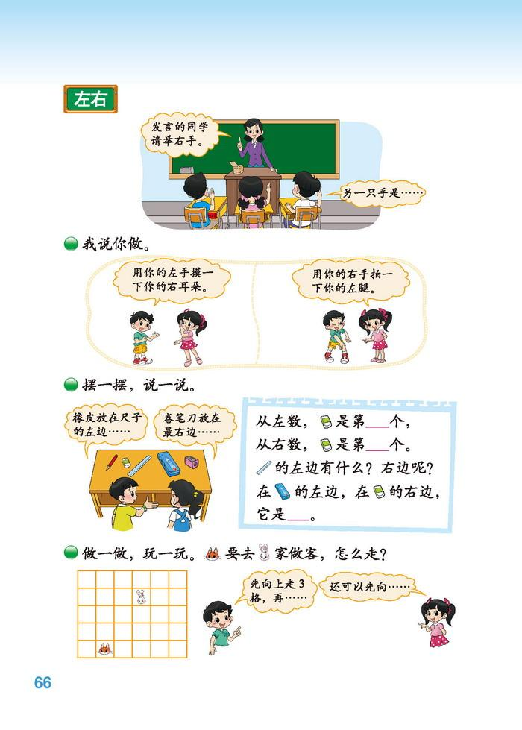
教材分析
《左右》是新世纪小学数学（北师大版）义务教育教科书一年级上册第五单元“位置与顺序”第三课时的内容。是前后上下的延续性学习。但认识左右比认识前后上下要困难一些。
“左右”的含义及其相对性要具有更强的空间观念。通过学习，可以发展学生的空间观念，为以后认识立体图形建立空间立体感打好基础，提高解决实际问题的能力，使学生初步感受数学与生活的联系。

Slide 3
教学目标
1、知识与能力目标：认识“左右”的位置关系，体会其相对性。
2、过程与方法目标：在认识“左右”的过程中，培养初步的判断能力，能够运用“左右”描述物体的位置，并解决简单的实际问题。
3、情感态度价值观目标：通过生动有趣的数学活动，使学生体会到学习数学的乐趣，增强对数学学习的兴趣。

Slide 4
教学重难点
重点：
认识“左右”的位置关系。
难点：
体会“左右”的相对性。

Slide 5

学情分析
一年级的学生在生活中已经对“左右”积累了一定的感性经验，有一点左右的概念，但要学生正确判断物体的位置时常常容易颠倒，空间观念差，要体会左右位置的相对性有一定难度。

Slide 6
教法学法
本节课强调学生主动参与活动和学习，重视学生亲身体验。因此，我利用学生已有的生活经验来启发学生进行学习，并采用各种有趣的小活动及多媒体手段来调动学生的学习积极性，让学生在一个广阔自主的空间中充分发挥其主动性，在观察与操作中认识和体验左右。

Slide 7
教学流程
自我发现
活动探究
体验相对
巩固练习
谈学习体会
拓展性作业

Slide 8

自我发现
1、体验自身的左与右
同学们都有一双灵巧的手，他们可是一对好朋友，在我们每个人的身体上，还有很多像双手一样的好朋友，你们能找到他们吗？

Slide 9


自我发现
2、韵律操
伸伸左手，伸伸左手，拍拍左腿，1 2 3
伸伸右手，伸伸右手，拍拍右腿，1 2 3
抬抬左脚，耸耸右肩，1 2 3
抬抬右脚，耸耸左肩，1 2 3

Slide 10
设计意图
通过让学生找一找自身的左与右，再摸一摸、说一说，让学生对左右有了进一步的了解。让学生建立了初步的空间意识，再以听口令做动作的游戏形式调动学生的学习兴趣，让学生在玩中学，在乐中悟，体会到生活中处处有数学，同时也加深了学生区别左与右。

Slide 11

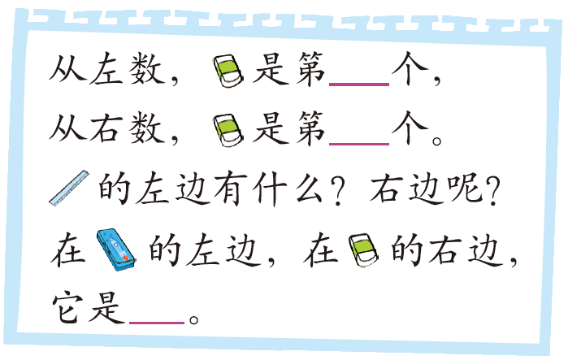
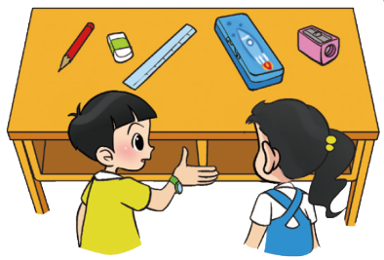
活动探究

Slide 12

想一想，说一说
5名同学带动物头饰按顺序站好（以同学们看到的顺序为基准）让学生说一说小鱼的位置在哪？
小鱼并没有动，为什么他所处的位置却不同呢？
那中间的呢？
数的方向不同位置就不同（中间除外）

Slide 13
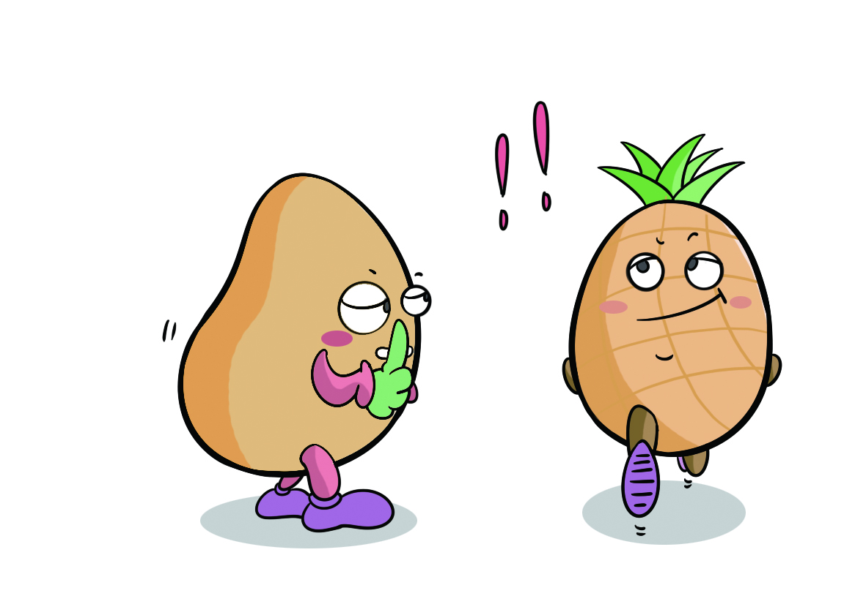
设计意图
通过活动引导学生亲身经历知识形成的全过程,锻炼学生的操作能力、观察能力、语言表达能力,体现“让学生动手实践”这种重要的数学学习方式。为学生创设了探索的空间。

Slide 14
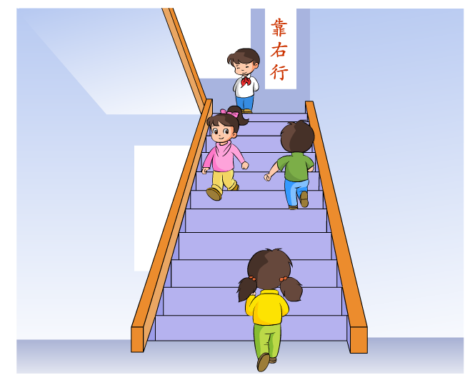
体验相对
1、师生握手，判断方向
2、走一走
教师适时、有效地组织学生进行讨论、表演、验证,让学生去感悟、去体验、去认知,较好地突破了本节课的难点。小游戏旨在培养学生从多角度思考问题的能力,拓展了学生的思维,进一步明确了“方向不同,左右也不同”,同时使学生真正地体会到了数学就在身边,就在我们的生活中。同时也培养了学生的方位感与空间观念。
设计意图

Slide 15

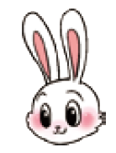

巩固练习

Slide 16
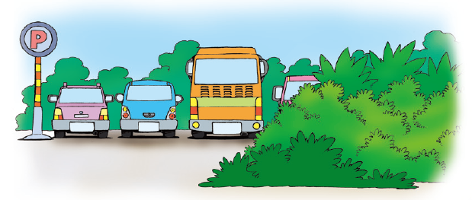
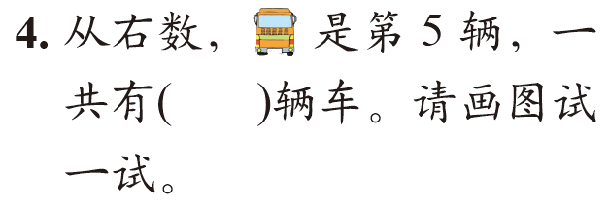
猜一猜
设计意图
在富有开放性的问题情境中，学生调动了原有的知识结构去探究该情境中的数学问题。发展和巩固了学生的空间观念。

Slide 17
谈学习体会
同学们，今天我们在一起做了这么多的游戏，老师发现每一位同学都很开心，猜想你们一定有所收获，谁愿意说一说？
生自由发言，把本节课中与同伴、与老师在一起学习的快乐感受和所学知识都一一说了出来。有效的发展了学生的空间观念
设计意图

Slide 18
拓展性作业
1、找出自家的“全家福”用“左右”的知识介绍一下家庭成员
2、做一名小导游介绍自己美丽的校园
设计意图
让学生从自己所熟悉的事物中去感受数学，感知数学知识与生活的联系，培养空间观念。

Slide 19
板书设计
左 右
方向相对 位置相反
设计意图
简单的板书设计，突出了重难点

Slide 20

谢谢倾听！

